Slide 1
웹프로그래밍 수행과제 2
빅데이터 전공
20185135
서주현

Slide 2
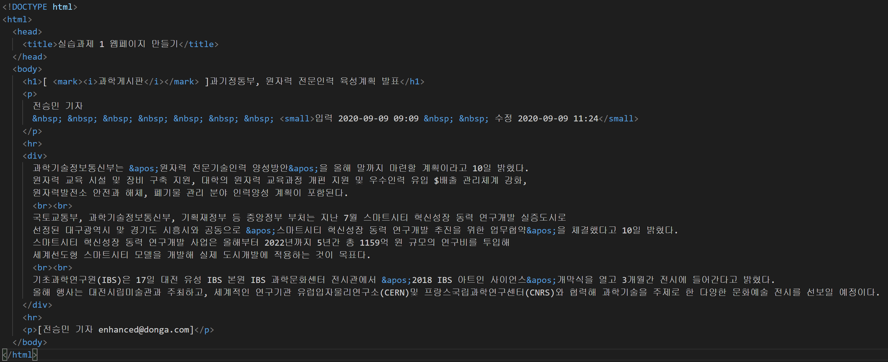
실습과제 1 : 코드

Slide 3
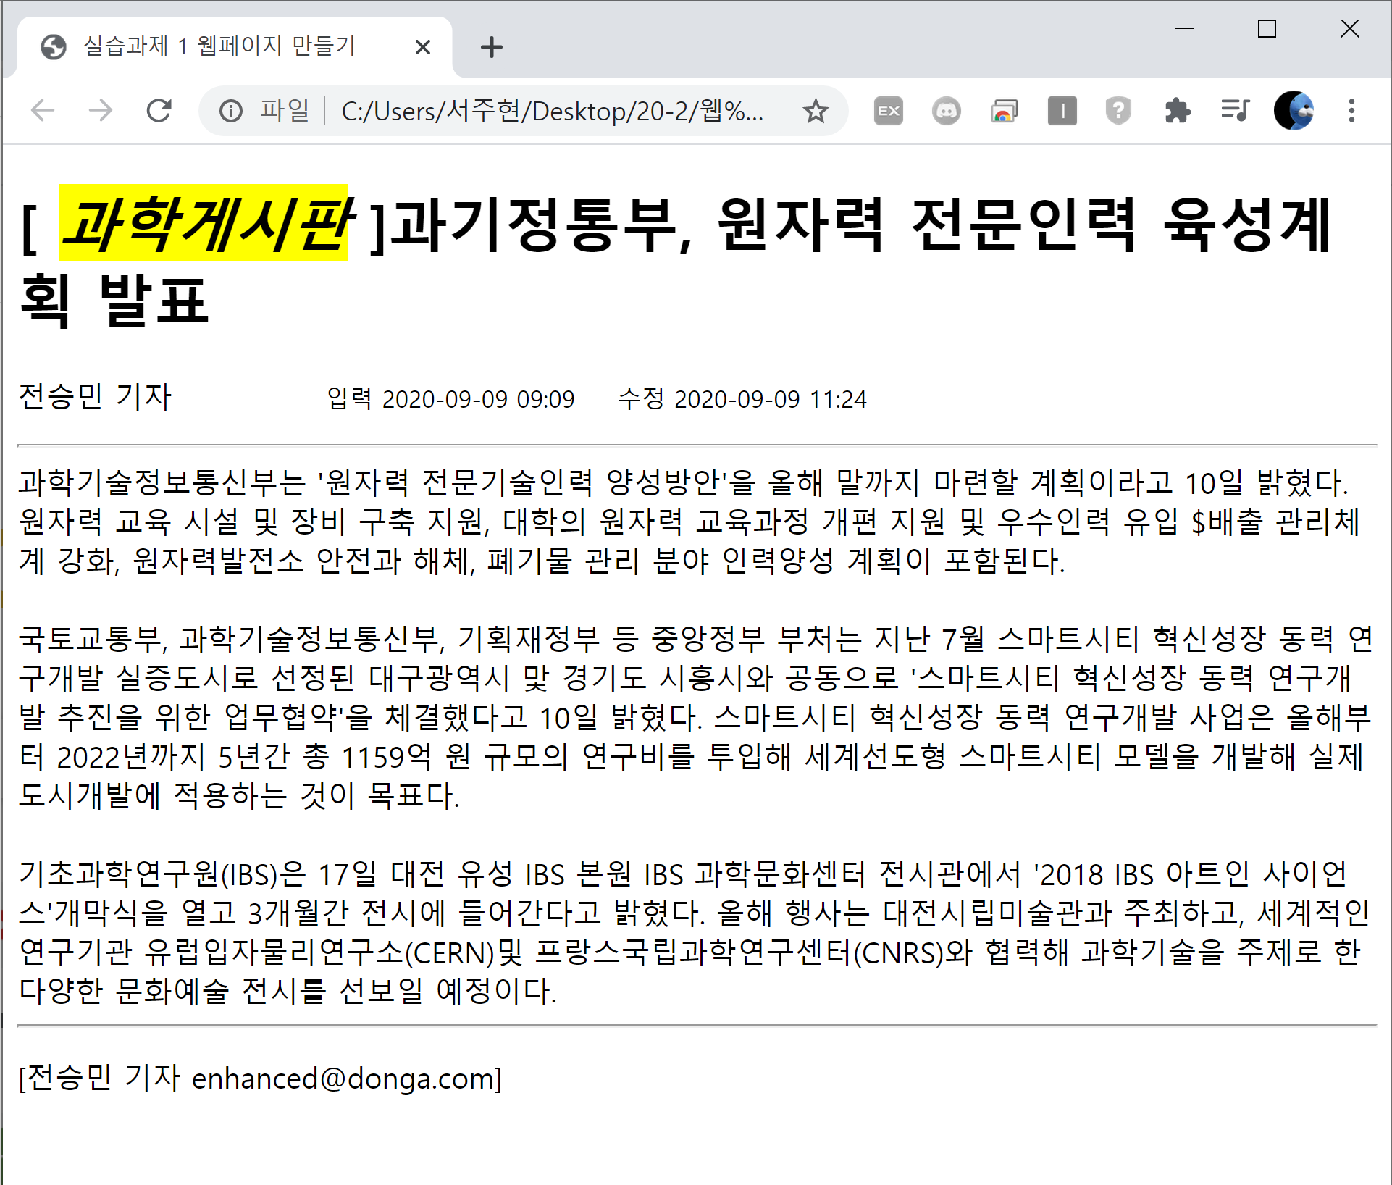
실습과제 1 : 실행화면

Slide 4
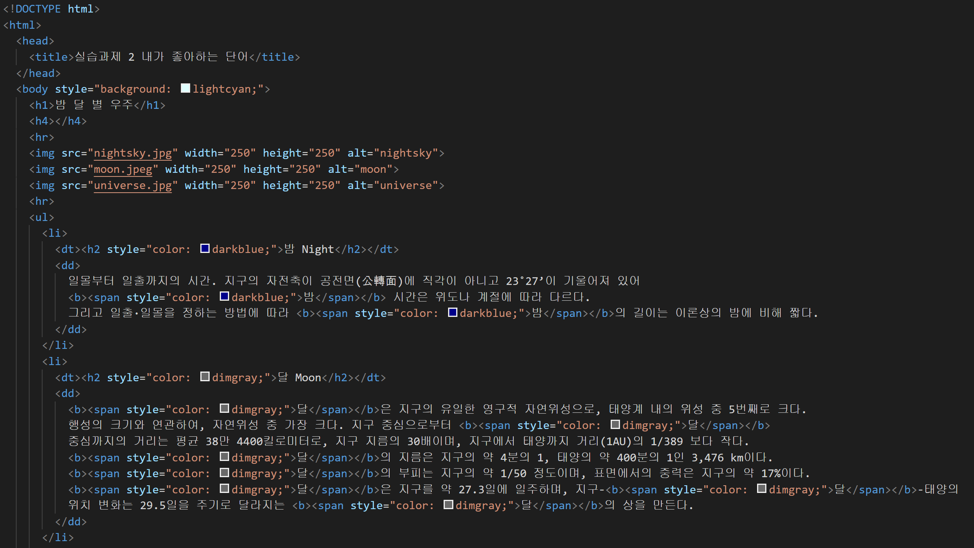
실습과제 2 : 코드(1)
다음장에 계속,,

Slide 5
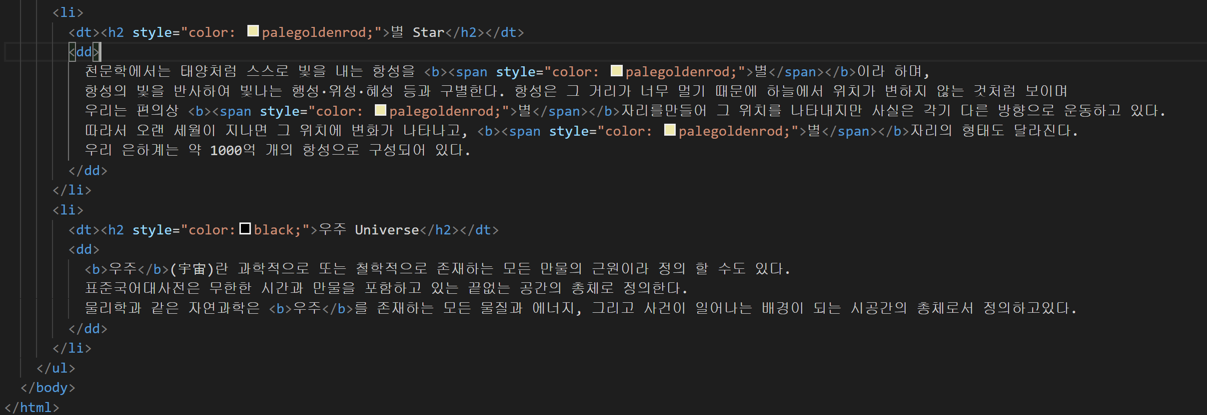
실습과제 2 : 코드(2)

Slide 6
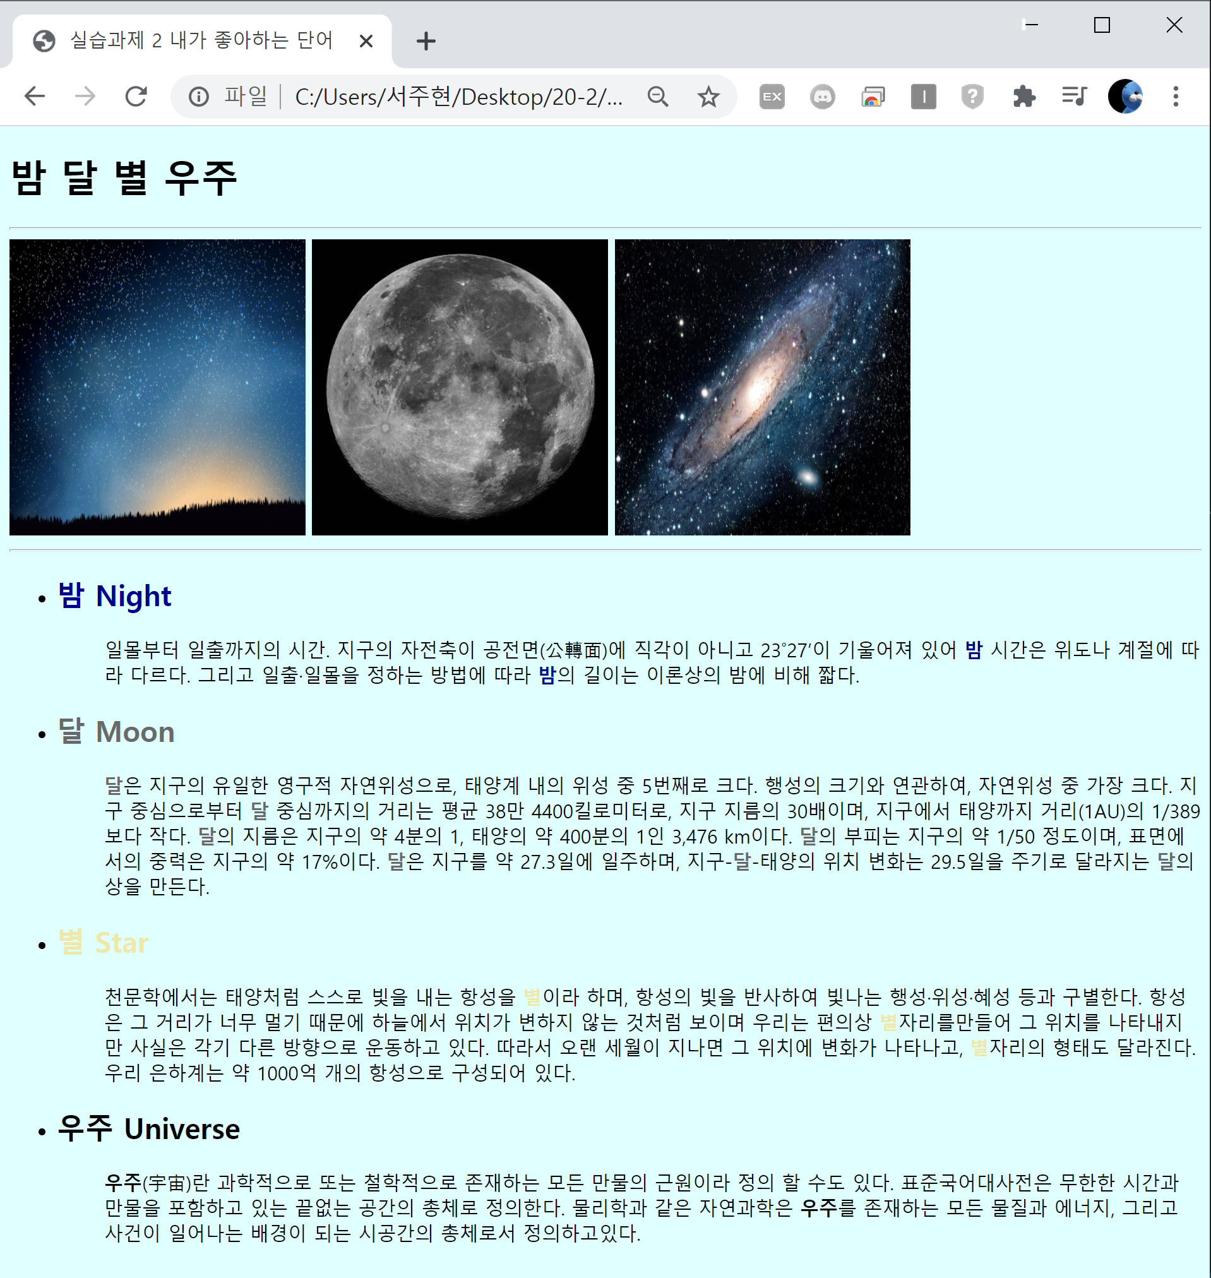
실습과제 2 : 실행화면

Slide 7
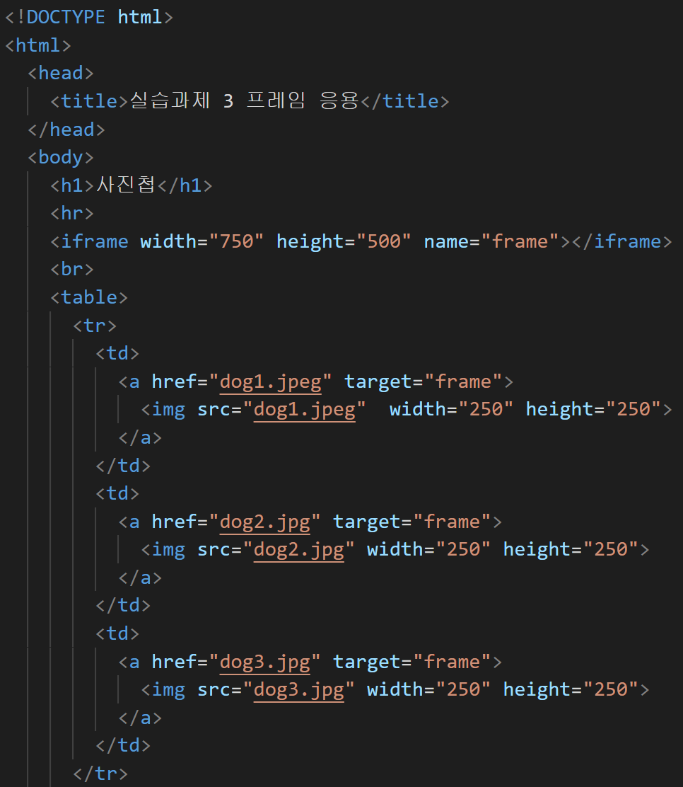
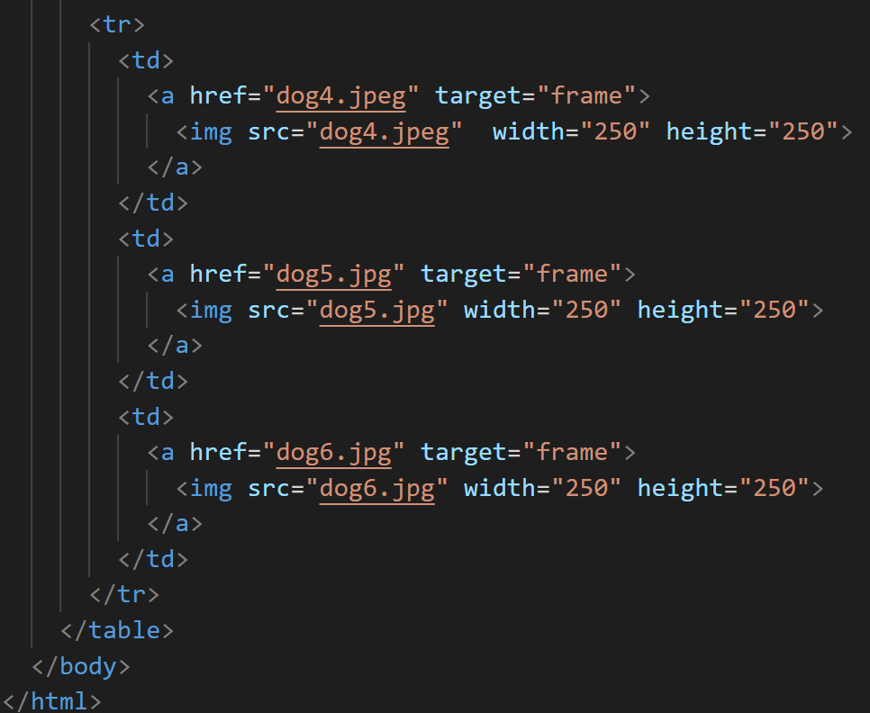
실습과제 3 : 코드

Slide 8
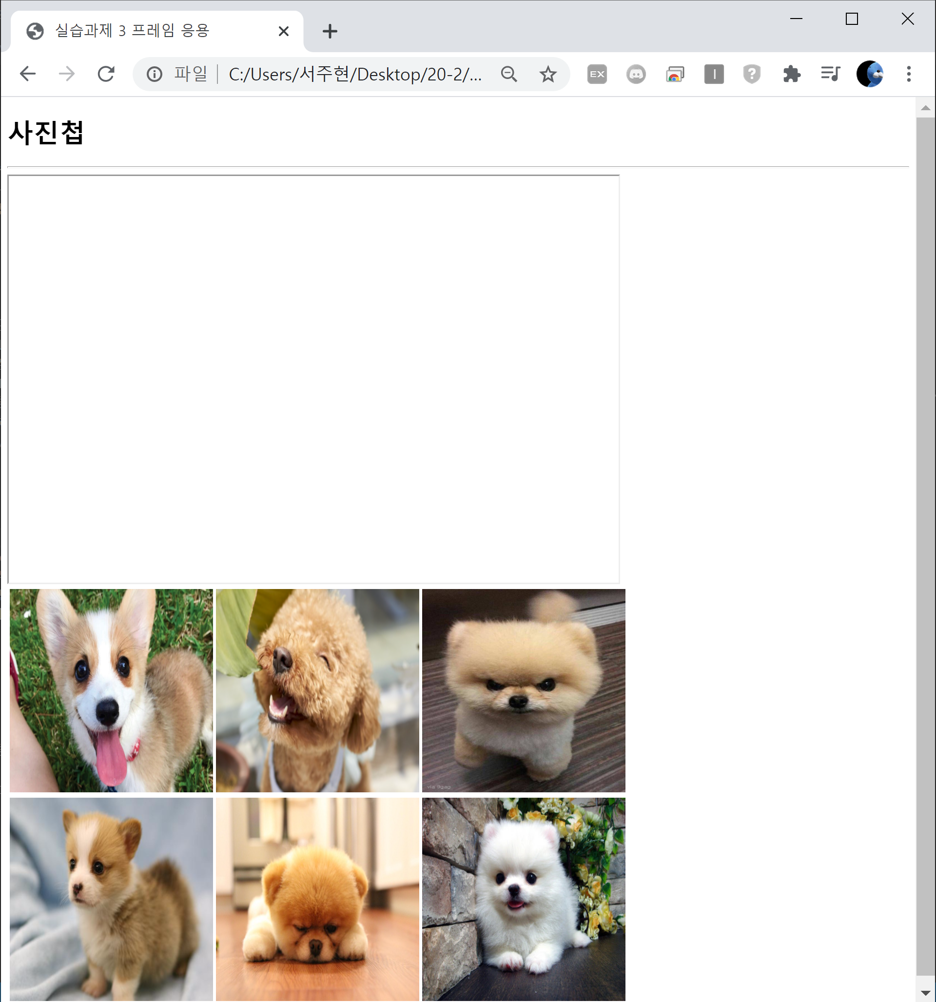
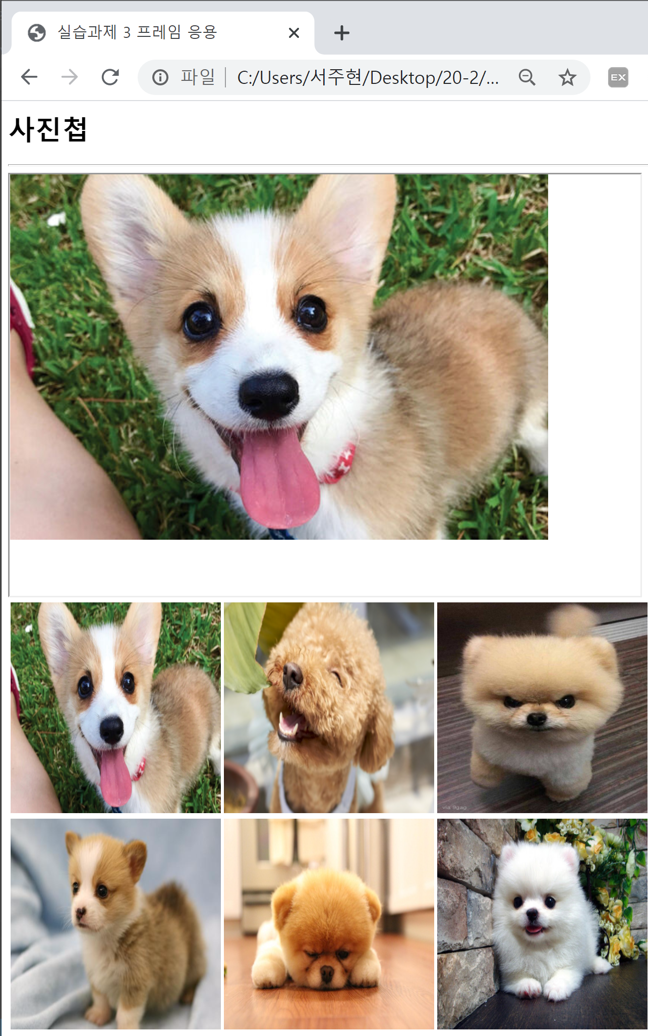
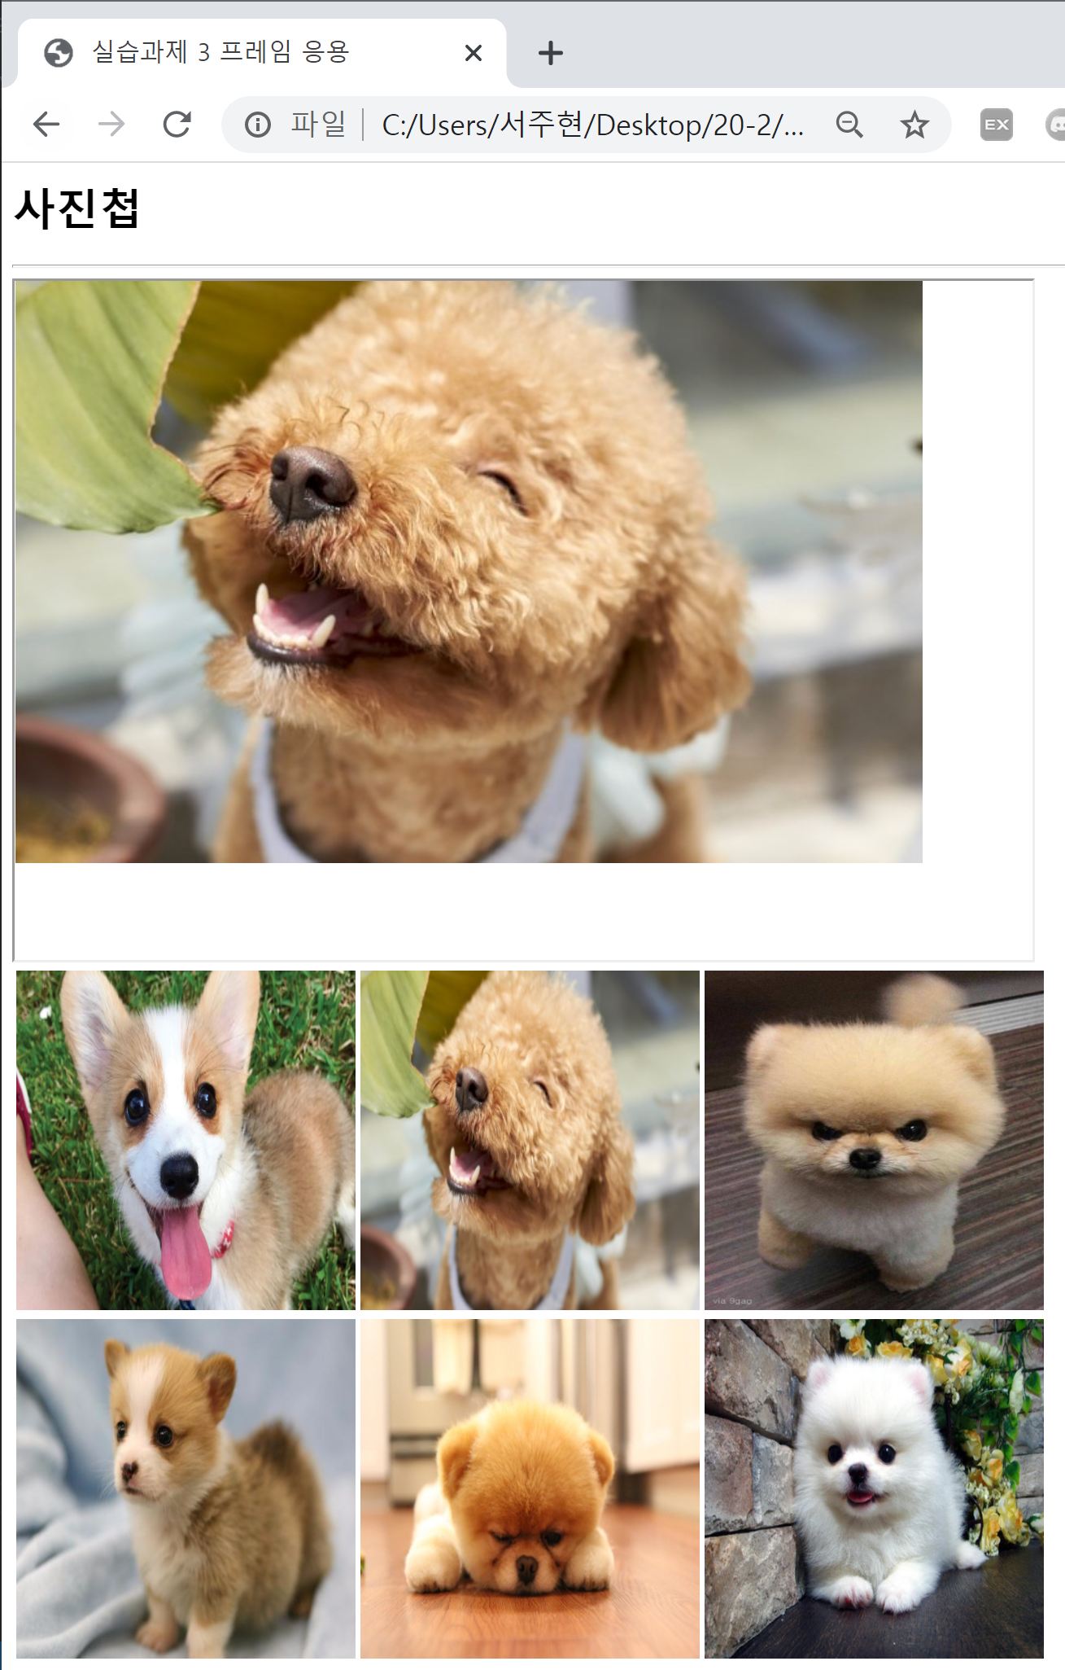
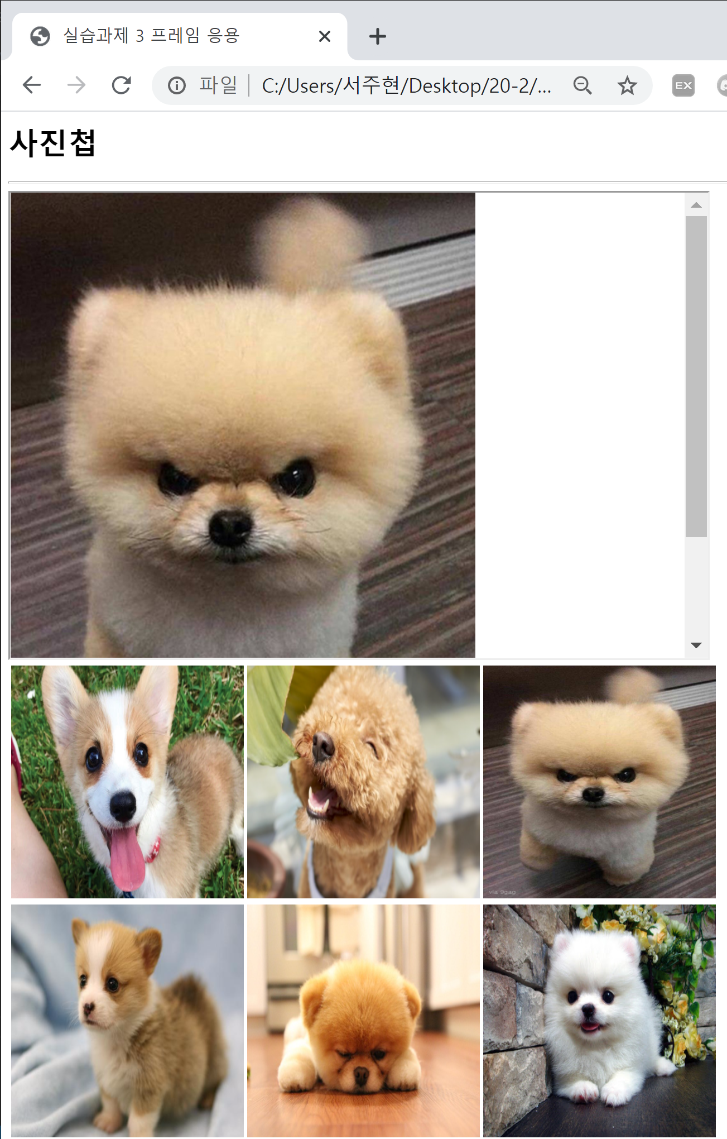
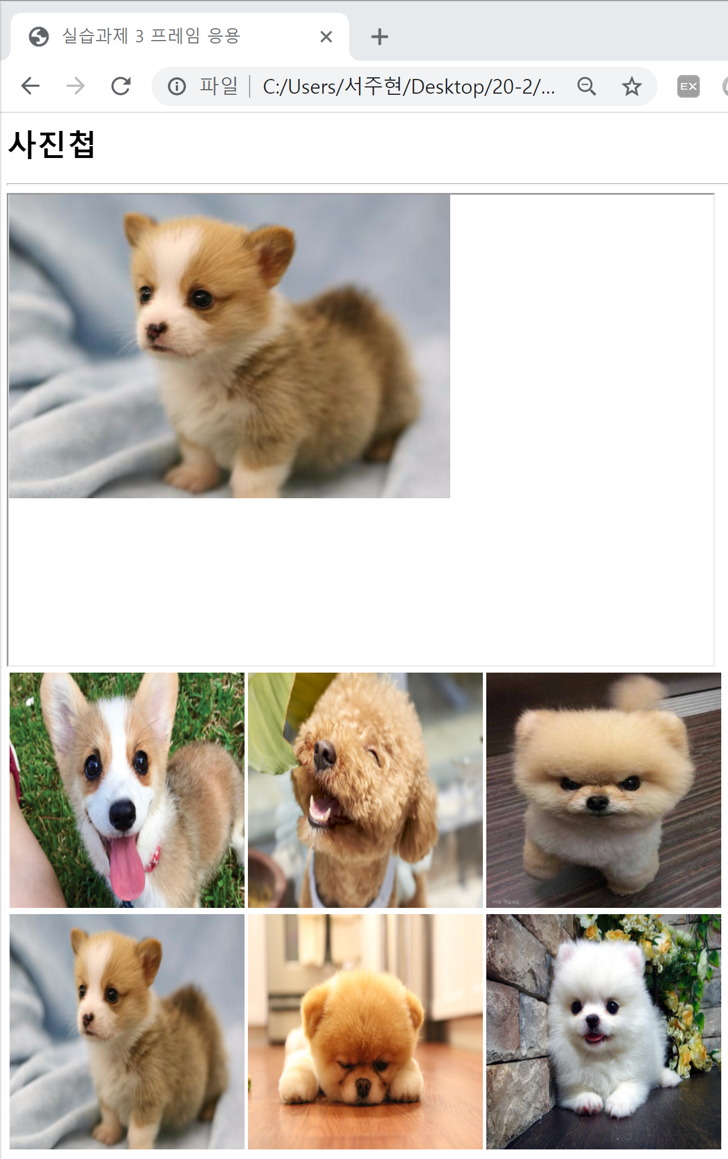
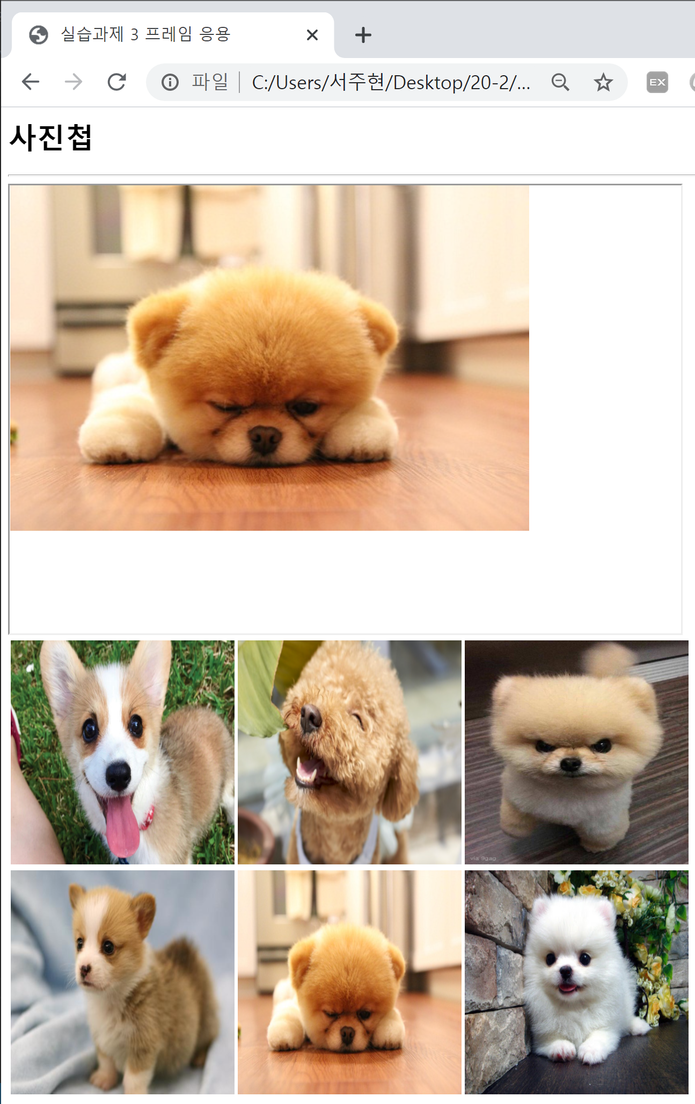
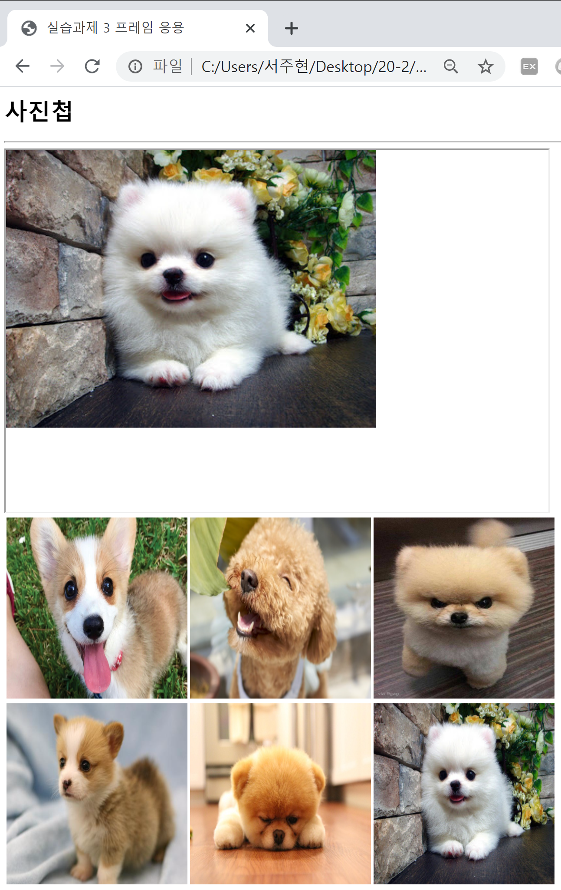
실습과제 3 : 실행화면
< 처음 로딩 시 화면>
< 첫번째 사진 클릭시 반응 화면>
< 나머지 사진 클릭시 반응 화면>

Slide 9
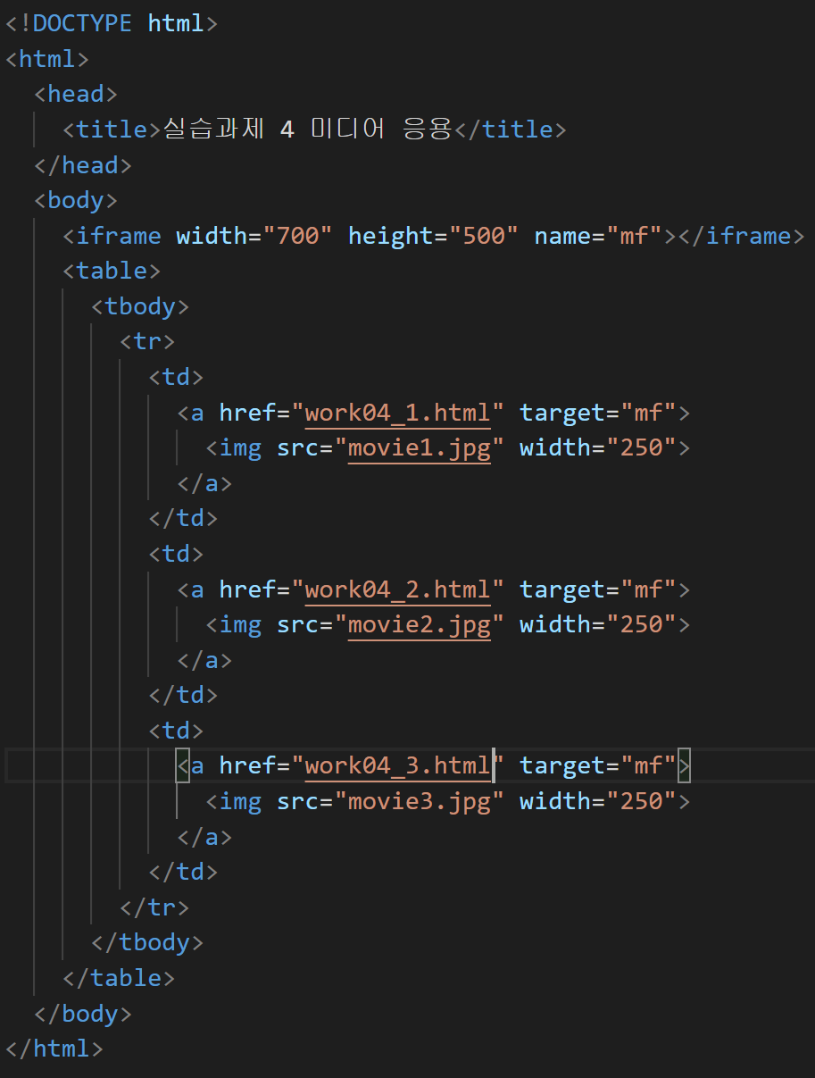
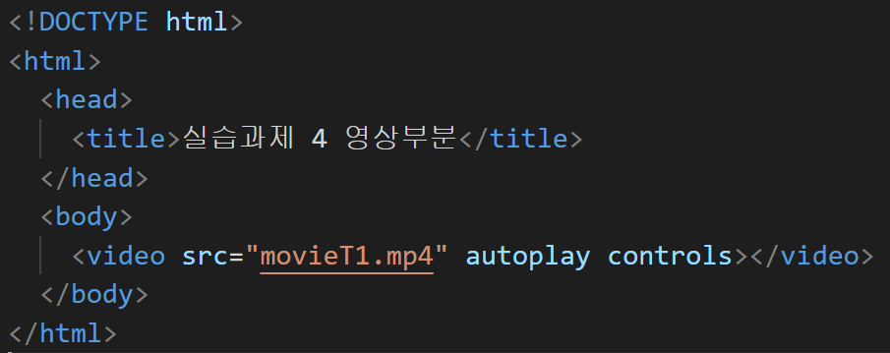
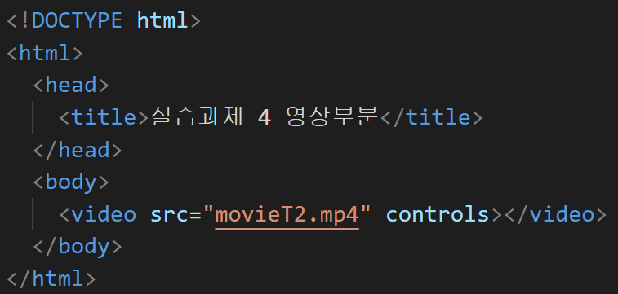
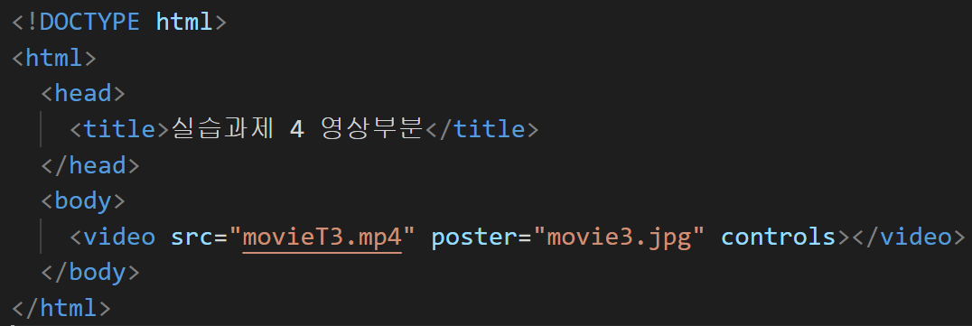
실습과제 4 : 코드
← work04_1.html
← work04_2.html
← work04_3.html
< work04.html >

Slide 10
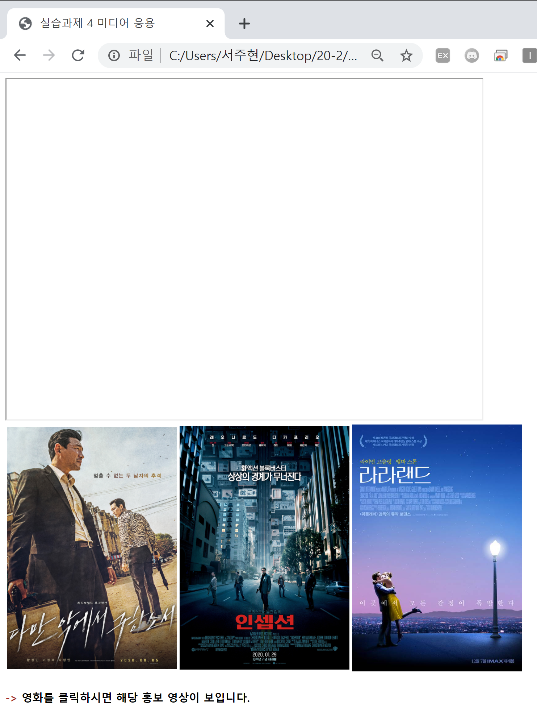
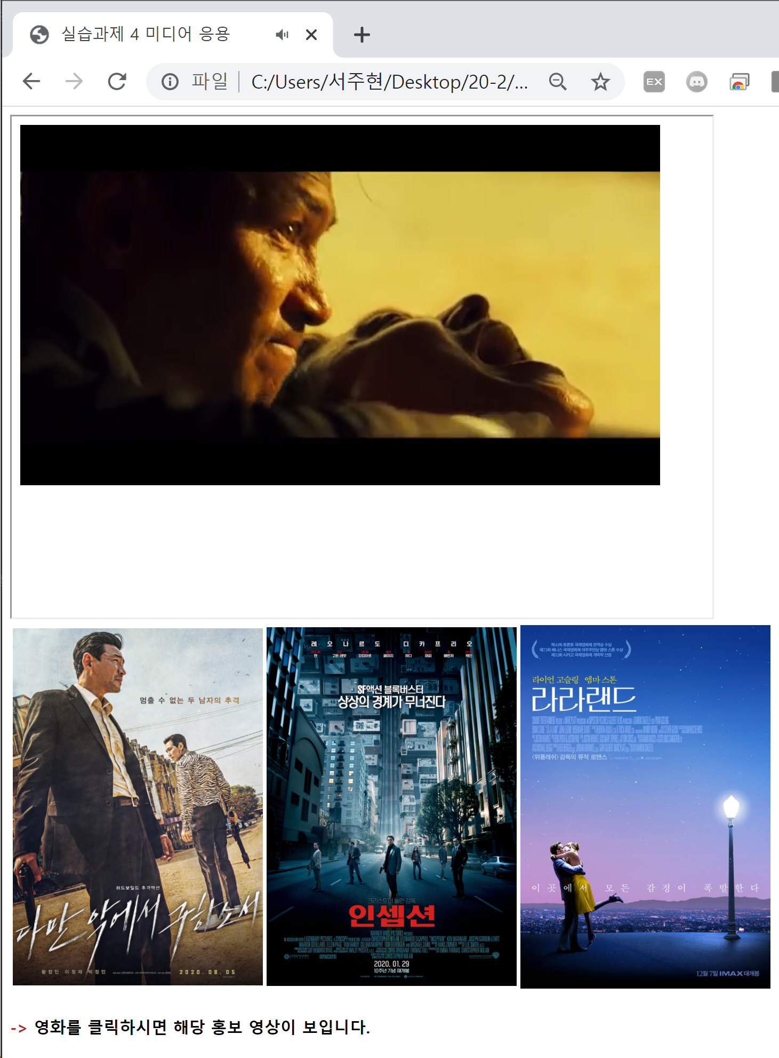
실습과제 4 : 실행화면
< 처음 로딩 시 화면 >
< 첫번째 포스터 클릭 시 화면 >

Slide 11
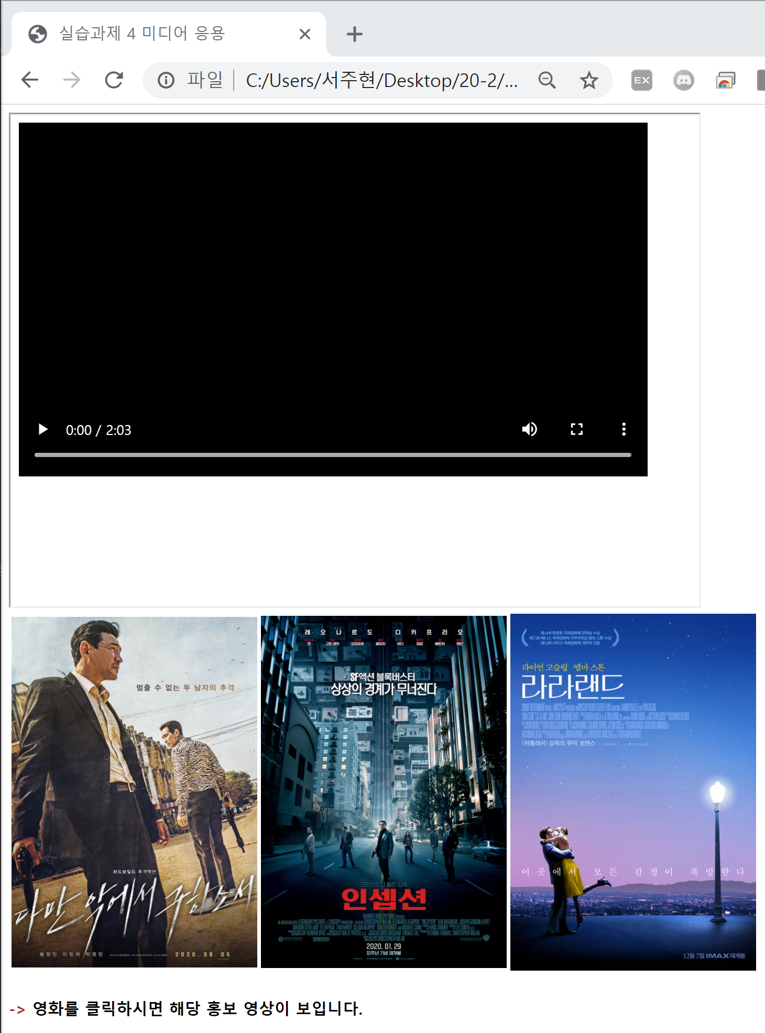
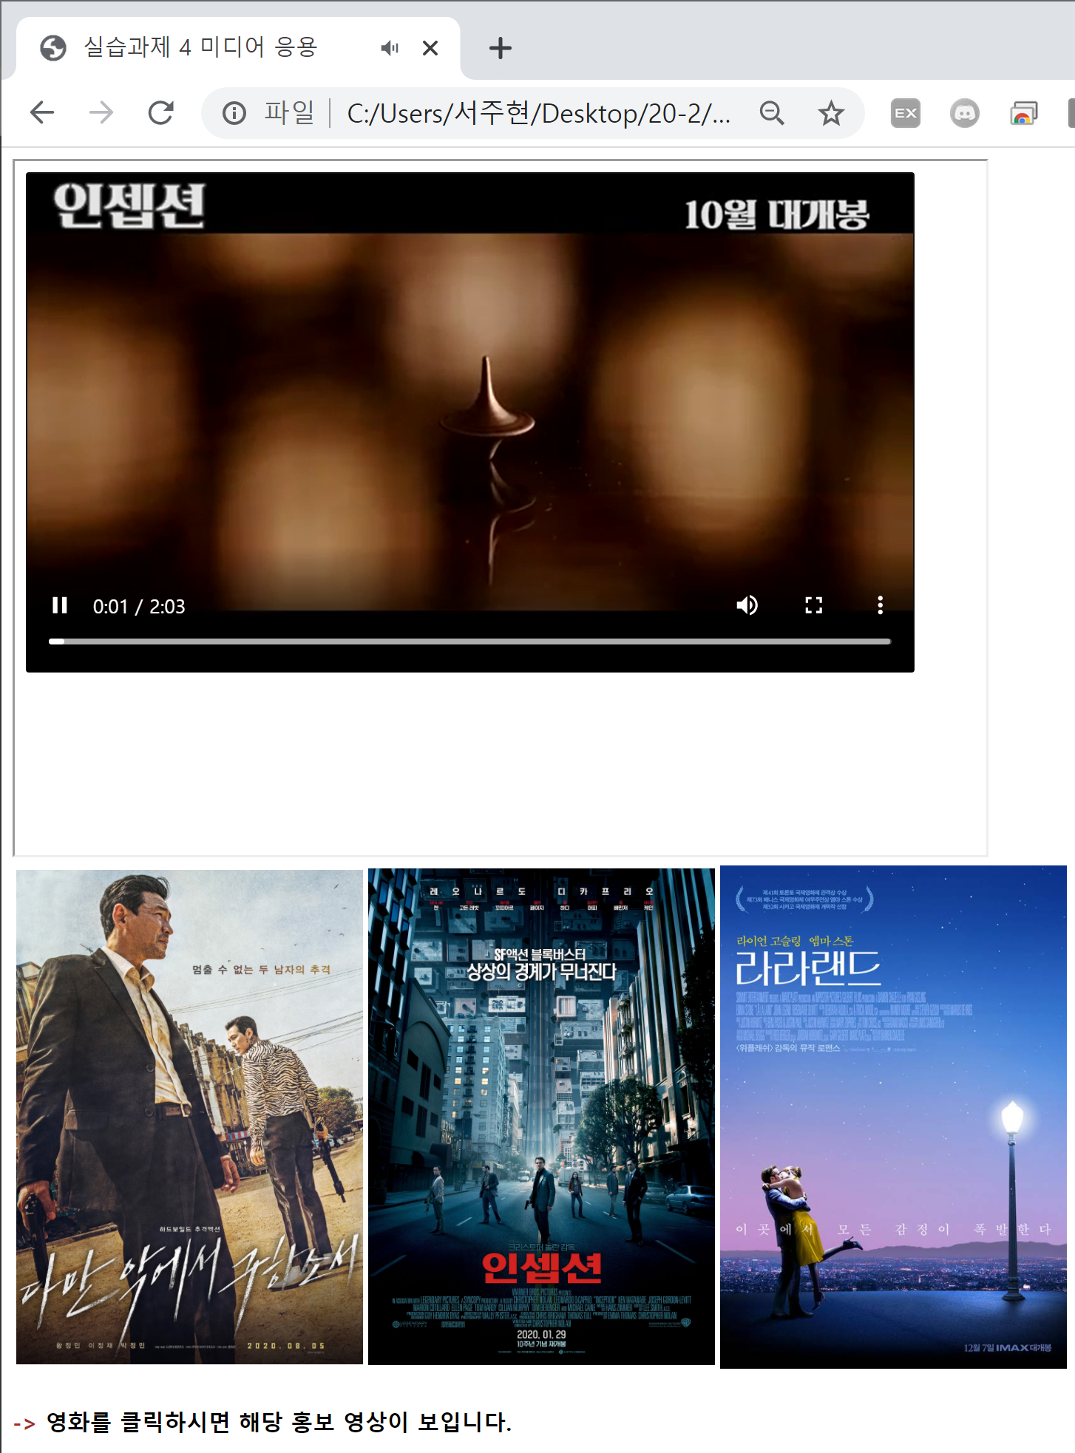
실습과제 4 : 실행화면
< 두 번째 포스터 클릭 시 화면 >
< 두 번째 포스터 클릭 후 영상 재생 화면 >

Slide 12
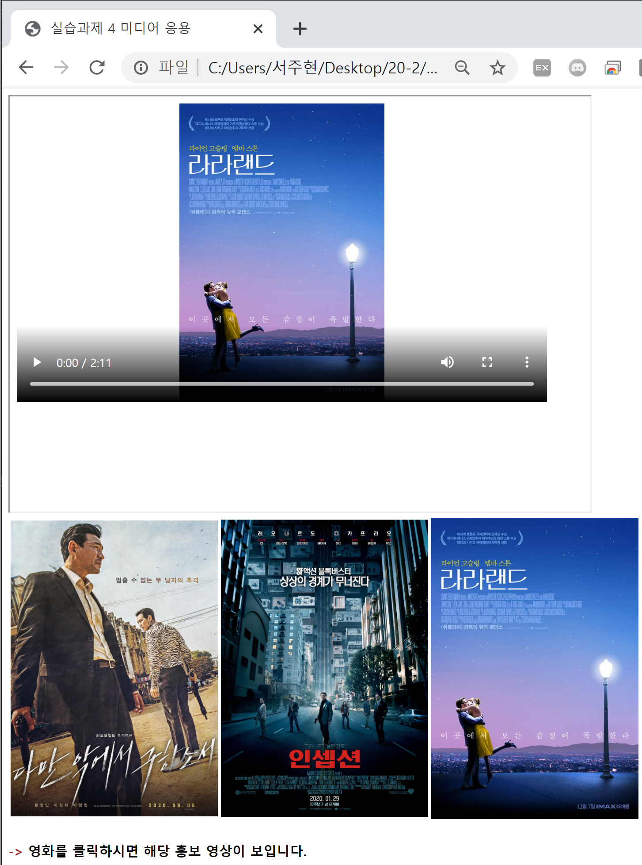
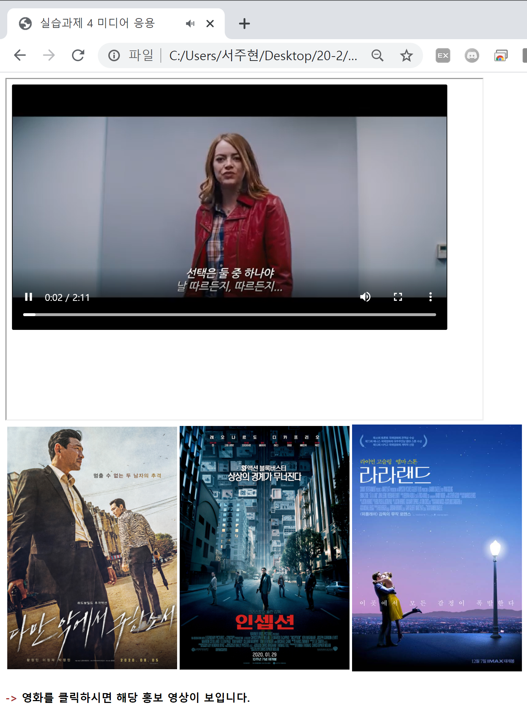
실습과제 4 : 실행화면
< 세 번째 포스터 클릭 시 화면 >
< 세 번째 포스터 클릭 후 포스터 클릭하여 영상 재생 화면 >

Slide 13
감사합니다

